Slide 1


Дякуємо усім, хто приймав участь у опитуванні!
Ваші відповіді виявили дуже цікаві та корисні думки!
Таємні Валентинчики перенаправлені до своїх адресатів :)

Slide 2
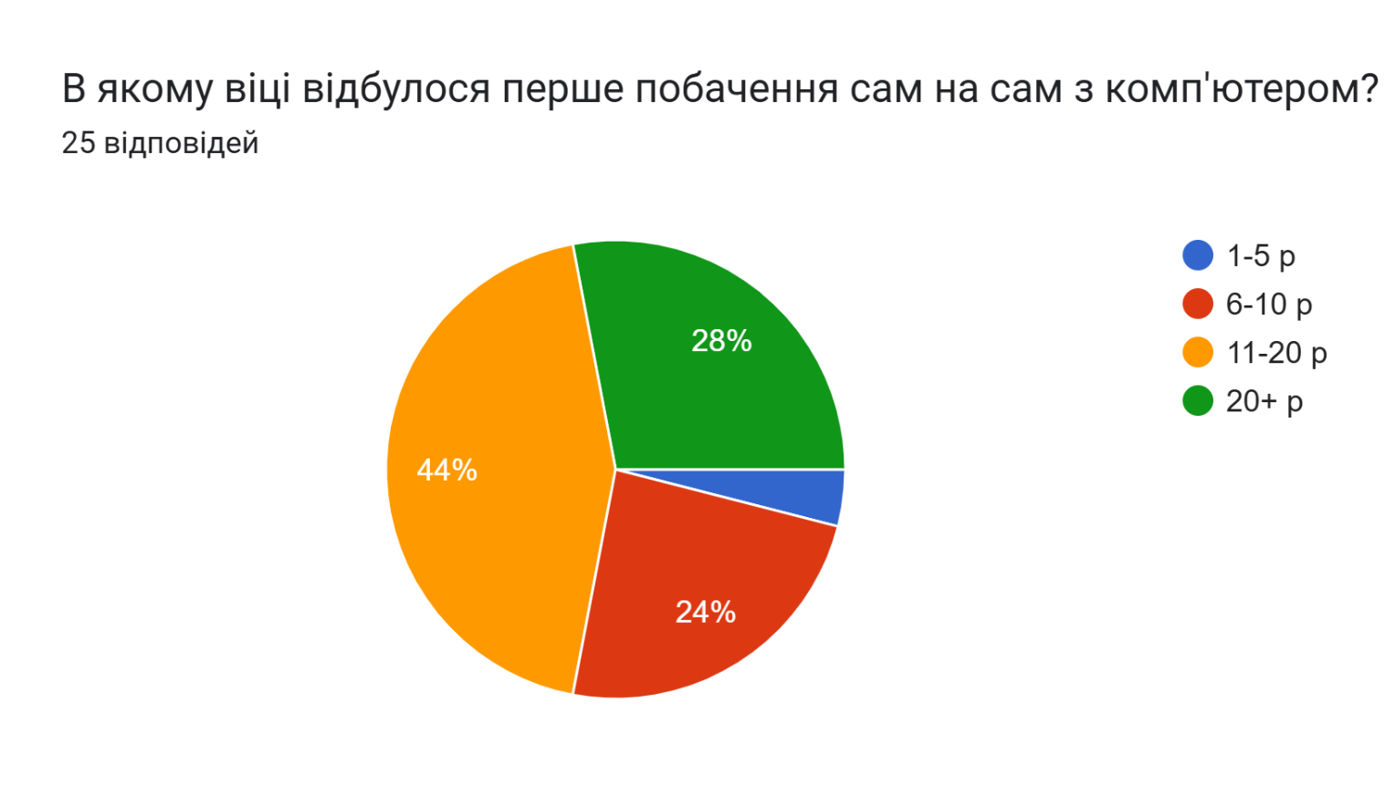

Slide 3
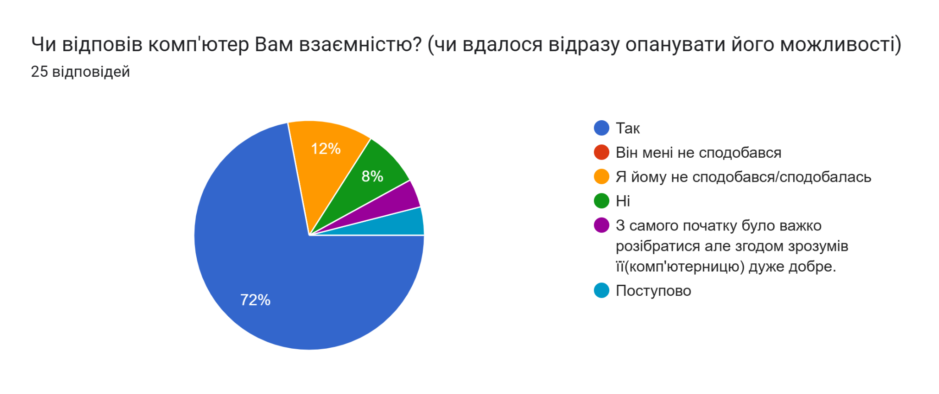

Slide 4
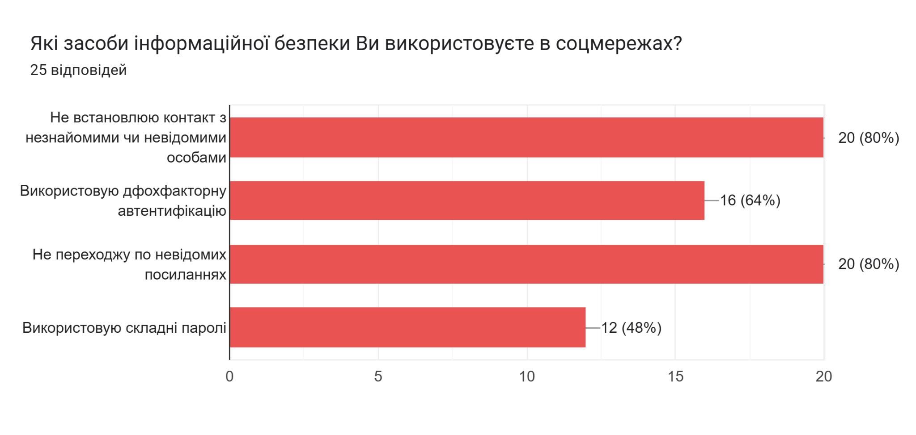

Slide 5
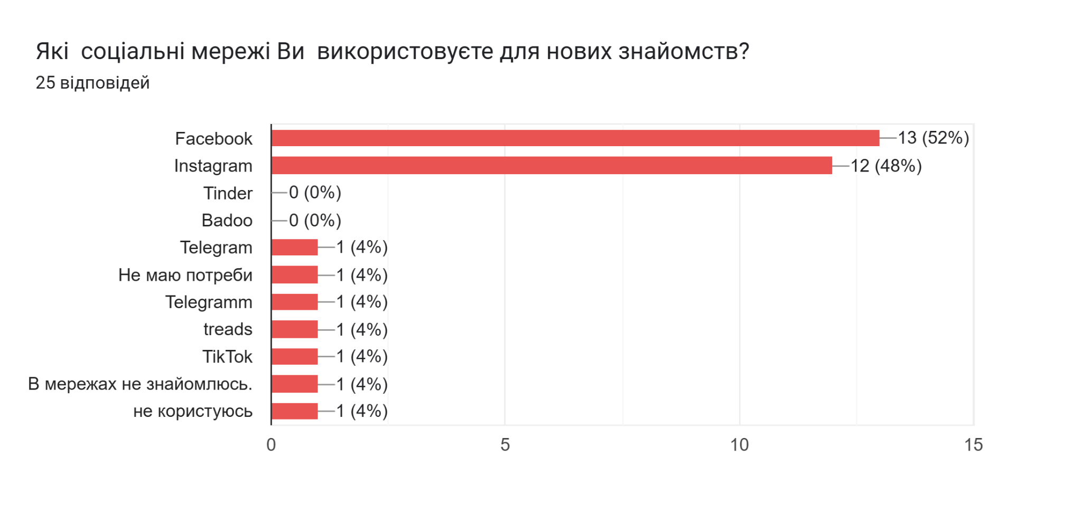

Slide 6
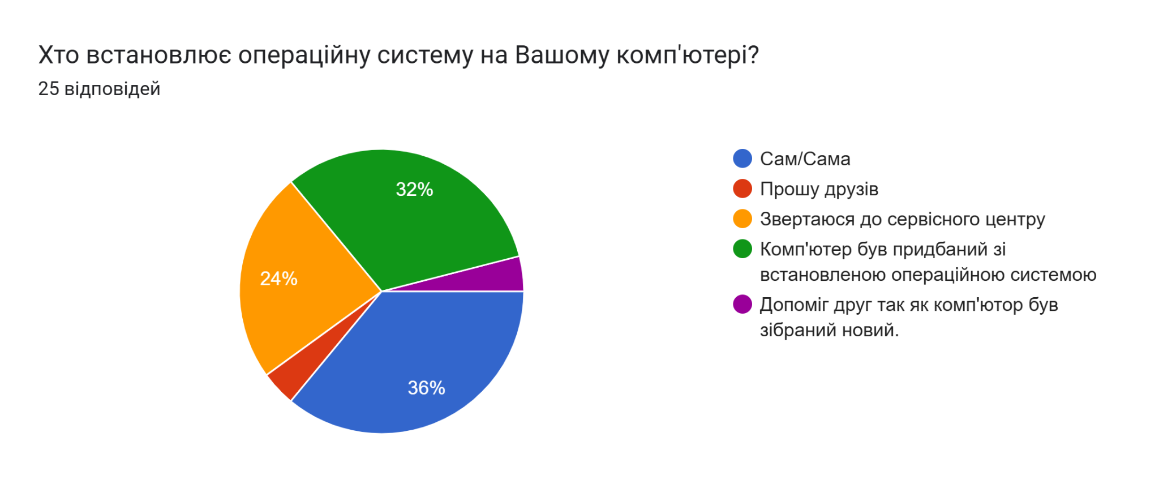

Slide 7
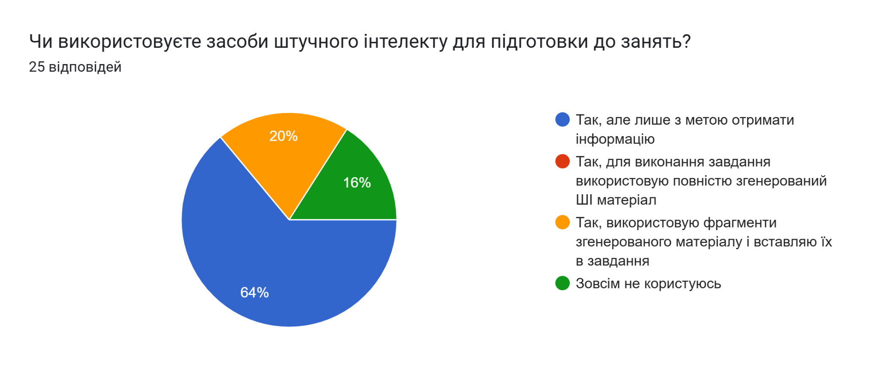

Slide 8
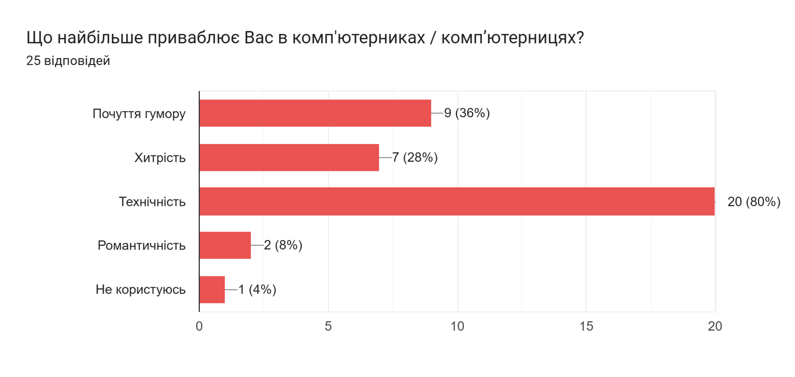

Slide 9
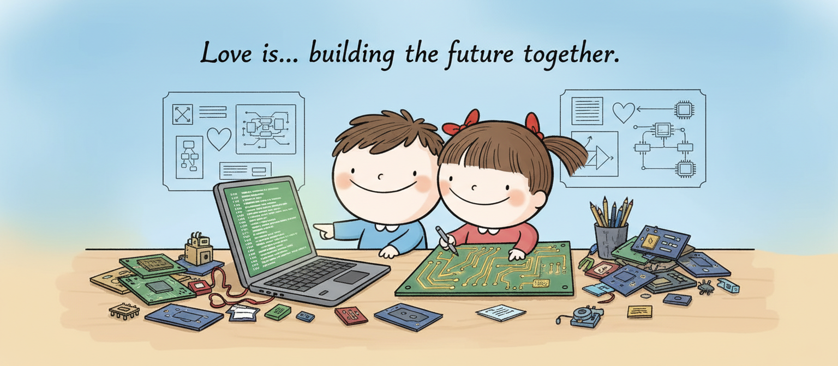
Як, на Вашу думку, представникам спеціальності "Комп'ютерна інженерія» стати ще кращими?
Постійно прокачувати технічну базу
Наш сигнал сильний, а почуття без помилок і перенавантажень
Треба навчитися встановлювати ОС особисто,правильно підбирати комплектуючі якщо хочеться зібрати новий ПК,знати як користуватися ШІ але насамперед треба знати самому речі які які потрібні для ставання Комп'ютерним інженером.
Головне щоб було спокійне і мирне небо. А решту ми досягнемо.
Дякую
Вчитись
Твої слова апгрейднули мій настрій
Думаю, щоб стати кращими, комп’ютерникам потрібно більше практикуватися, не боятися складних завдань і постійно вчитися новому.

Slide 10
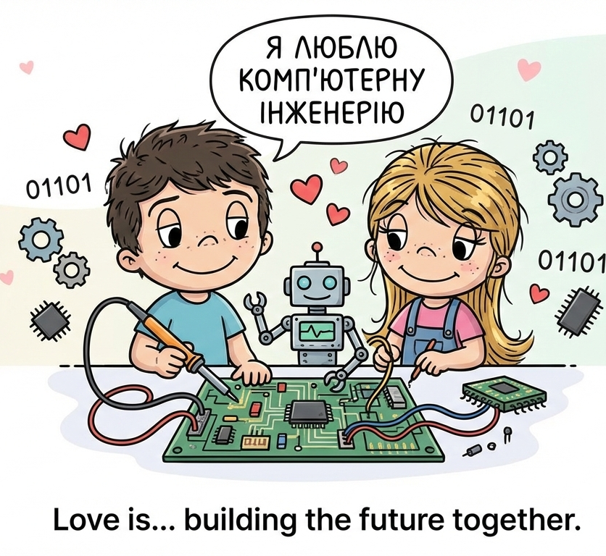
Як, на Вашу думку, представникам спеціальності "Комп'ютерна інженерія» стати ще кращими?
Кохання збереження Кохання
Нічого.
Незламність характеру
Щоб стати кращими в «Комп’ютерній інженерії», потрібно постійно поєднувати глибоку теоретичну базу з регулярною практикою, розвивати системне мислення та безперервно навчатися новим технологіям.
Поєднати теоретичні знання, практичні навички та мислення інженера
Амінь
Дякую
Все супер
Бути собою
Розвивати здібності в ІТ технологіях, пізнавати новинки у світі комп'ютерного програмування
З часом ти сам набираєшся опиту і навіть не помічаєш цього
А краще слідкувати за новинами зв'язані з залізом і тому подібне
Все і так добре.

Slide 11

Як, на Вашу думку, представникам спеціальності "Комп'ютерна інженерія» стати ще кращими?
Треба інтегрувати ші в мозок людини
Безперервне навчання та вдосконалення навичок
Архітектура комп’ютерних систем
Операційні системи
Системне програмування
Мікроконтролери та мікропроцесори
FPGA та HDL (VHDL/Verilog)
Електроніка (аналогова й цифрова)
Мережі та протоколи
Кібербезпека
Оптимізація продуктивності
Робота з драйверами
Embedded Linux
Алгоритми та структури даних
Математика сигналів
DevOps для embedded
Документація та командна робота
Проєкти з реальним залізом
Постійне навчання новим технологіям

Slide 12

Як, на Вашу думку, представникам спеціальності "Комп'ютерна інженерія» стати ще кращими?
Поглиблювати знання з архітектури комп’ютерів, ОС, мереж і алгоритмів.
Регулярно робити власні практичні проєкти.
Працювати з low-level мовами (C, C++, Rust).
Вивчати Linux та принципи роботи систем “під капотом”.
Освоювати суміжні напрями (кібербезпека, embedded, DevOps, AI).
Покращувати технічну англійську.
Розвивати системне та інженерне мислення.
Працювати над комунікацією та командною роботою.
Вчитися оптимізувати та масштабувати рішення.
Постійно аналізувати нові технології та тренди.
Щоб ваші серця й плати нарешті забилися в унісон, навчіться підбирати правильні метафори до кожної «залізної» душі та не допускайте пунктуаційних помилок у стосунках із процесором. Нехай цього Валентина ваші почуття будуть без дефісів, а контакти — лише теплими й без жодної іскри непорозуміння.

Slide 13

